Slide 1
Projeção de Mortalidade
CONCICAT
Equipe: SIGERIP

Slide 2
SIGERIP
Sistemas Inteligentes para Gestão de Risco e Previsões
Equipe:
Docentes: Filipe, Gustavo, Herick, Yuri
Discentes: Cleo, Isaías, Igor, Gabriele, Nathiely, Stênio, Guilherme
O que já desenvolvemos: Sistema web, Curso de Visualização
E o que vamos fazer: Calculadora atuarial

Slide 3
Objetivos
- Entender métodos de projeção de mortalidade
- Explorar modelos estatísticos e de aprendizado de máquina
- Avaliar modelos: erros, viés e variância
- Aplicar dados reais (IBGE e HMD)
- Comparar e combinar modelos

Slide 4

Motivação: Por que projetar mortalidade?
Previdência, seguros de vida, saúde
Planejamento de políticas públicas
Impacto em provisões, precificação e solvência
Projeções populacionais

Slide 5
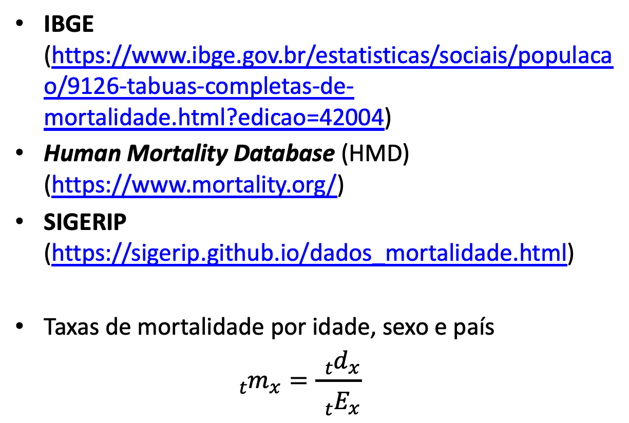
Fonte dos Dados
IBGE (https://www.ibge.gov.br/estatisticas/sociais/populacao/9126-tabuas-completas-de-mortalidade.html?edicao=42004)
Human Mortality Database (HMD) (https://www.mortality.org/)
SIGERIP (https://sigerip.github.io/dados_mortalidade.html)
Taxas de mortalidade por idade, sexo e país
$${}_{t}^{}{m_{x}}=\frac{{}_{t}^{}{d_{x}}}{{}_{t}^{}{E_{x}}}$$

Slide 7
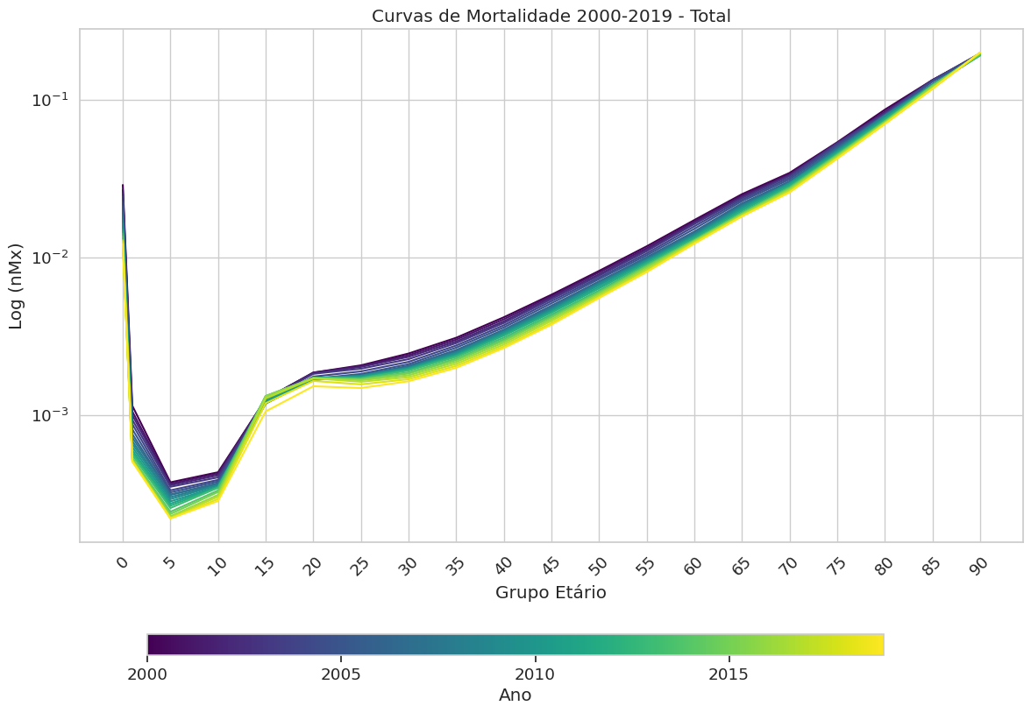
Gráfico da mortalidade brasileira

Slide 8







Abordagens de Projeção
Extrapolação estatística (foco do minicurso)
Modelos estruturais/demográficos (não cobertos no curso)
Preparação dos dados
Teste
Coleta de dados
Treinamento
Refinamento

Slide 9
Treinamento e Teste
Treinamento: dados para ajustar o modelo.
Teste: dados para avaliar a qualidade da previsão.
Evita overfitting (ajuste excessivo)
Sem hiperparâmetros
Treinamento
Teste
Com hiperparâmetros
Treinamento
Validação
Teste

Slide 10
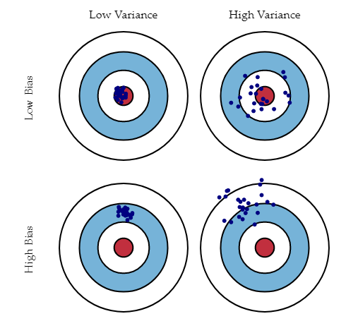
Viés e Variância
Viés: erro sistemático (modelo muito simples)
Variância: sensibilidade a ruído (modelo complexo)
Trade-off entre viés e variância

Slide 11
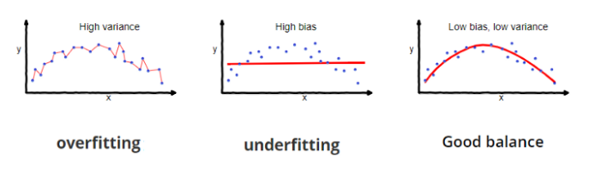
Overfitting vs Underfitting nos dados de Treinamento

Slide 12
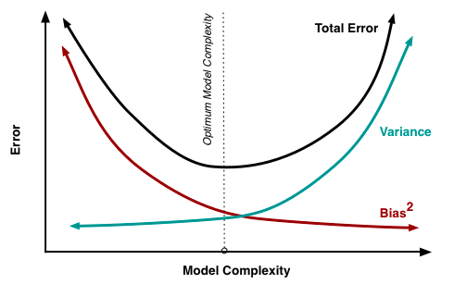

Slide 13
Modelos
Modelos estatístico-demográficos
Lee-Carter, BMS, FDM, Age-Period-Cohort (APC), Plat etc
Estatísticos
ARIMA, ETS, VAR
Aprendizado de Máquina
Redes Neurais Artificiais (MLP, LSTM, CNN etc)
Combinação de modelos

Slide 14

Modelo Lee-Carter (LC)
$$\ln\left(m_{x,t}\right)=a_{x}+b_{x}k_{t}+ε_{x,t}$$
$a_{x}$: padrão médio idade
$b_{x}$: sensibilidade idade
$k$: tendência temporal
$ε_{x,t}$: termo de erro
Geralmente utiliza-se a Decomposição em valor singular (SVD)
Utiliza-se um Random-Walk com drift ou ARIMA para projetar o componente temporal $k_{t}$

Slide 15

Modelo ARIMA
Visa descrever as autocorrelações lineares nos dados.
Notação: ARIMA($p$, $d$, $q$)
$${z’}_{t}=c+φ_{1}{z’}_{t−1}+…+φ_{1}{z’}_{t−p}+θ_{1}ε_{1}+…+θ_{q}ε_{q}+ε_{t}$$
$p$: componente autorregressivo
$d$: ordem da diferenciação
$q$: componente da média móvel
Auto-ARIMA escolhe $p$, $d$, $q$

Slide 16
Modelo ARIMA
Casos especiais dos modelos ARIMA.
Ruído branco | ARIMA(0,0,0) sem a constante
Passeio aleatório | ARIMA(0,1,0) sem a constante
Passeio aleatório com drift | ARIMA(0,1,0) com a constante
Autorregressão | ARIMA(p,0,0)
Média móvel | ARIMA(0,0,q)

Slide 17

Modelo ETS
Modelo de suavização exponencial (médias ponderadas de observações passadas).
Combina componentes de tendência e sazonalidade.
Aditivo
$${\hat{z}}_{t+h|t}=l_{t}+hb_{t}+s_{t+h−m(k+1)}$$
Multiplicativo
$${\hat{z}}_{t+h|t}={(l}_{t}+hb_{t}) s_{t+h−m(k+1)}$$
$l_{t}$: nível
$b_{t}$: tendência
$s_{t+h−m(k+1)}$: sazonalidade; $m$ é o período da sazonalidade; $k$é a parte inteira de ($h$−1)/ $m.$
Seleção automática (aditiva/multiplicativa)

Slide 18
Modelo ETS
Uma classificação bidirecional dos métodos de suavização exponencial.
Tendência | Sazonalidade
 | N | A | M
 | (None) | (Aditiva) | (Multiplicativa)
N (None) | (N,N) | (N,A) | (N,M)
A (Aditiva) | (A,N) | (A,A) | (A,M)
Ad (Aditiva amortecida) | (Ad,N) | (Ad,A) | (Ad,M)

Slide 19

Rede Neural (MLP Shallow)
Modelo de aprendizado de máquina não paramétrico. Possui hiperparâmetros que precisam ser calibrados.
Captura relações não-lineares quando possui pelo menos uma camada escondida (função de ativação não linear).
Aprende automaticamente a relação contida nos dados.
Estrutura: Entrada → Oculta → Saída
$$z_{t}=f^{(2)}(W^{2}f^{(1)}\left(W^{1}X+b^{1}\right)+b^{2})$$

Slide 20
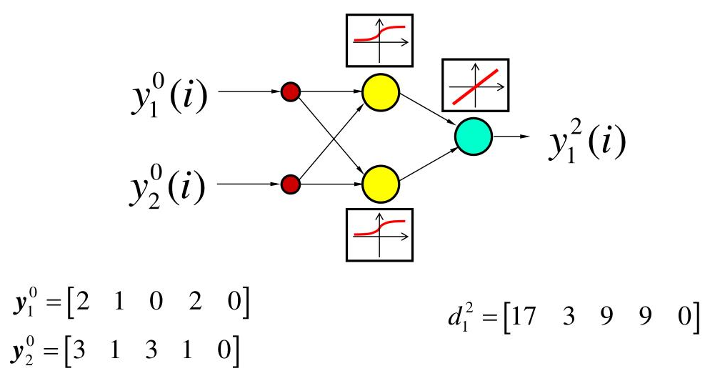
Rede Neural (MLP Shallow)

Slide 21
Por que Combinar Modelos?
- Nenhum modelo é o MELHOR sempre
- Combinação aumenta robustez
- Reduz risco de más escolhas

Slide 22
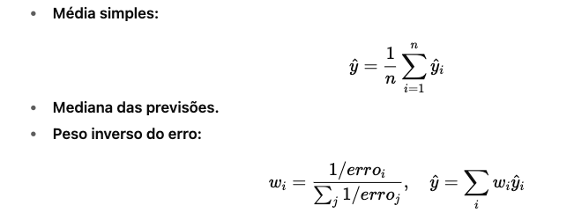

Métodos de Combinação
Média simples
Mediana
Pesos pelo inverso do erro (métrica):
$$ω_{i}=\frac{\frac{1}{e_{i}}}{\sum{\frac{1}{e_{j}}}}$$
Seleção do melhor modelo por série temporal.
Combinação bayesiana, Modelo para combinar previsões, Algoritmos inteligentes etc.

Slide 23
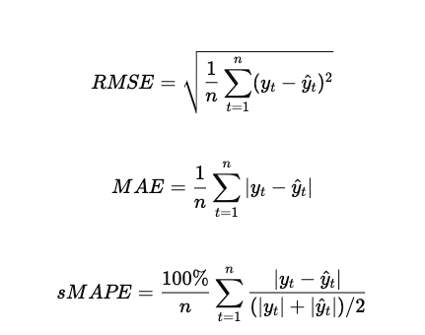
Métricas de Erro

Slide 24
Interpretação das Métricas
RMSE: penaliza grandes erros
MAE: interpretação a nível da escala original dos dados
sMAPE: interpretação relativa
Modelo ideal: menor valor em todas as métricas

Slide 25
Gráficos para análise das projeções
Qual o melhor modelo?
Boxplot dos erros.
Gráfico de barras das métricas.
Como ficaram as projeções na prática?
Curvas de mortalidade observadas vs projetadas.

Slide 26
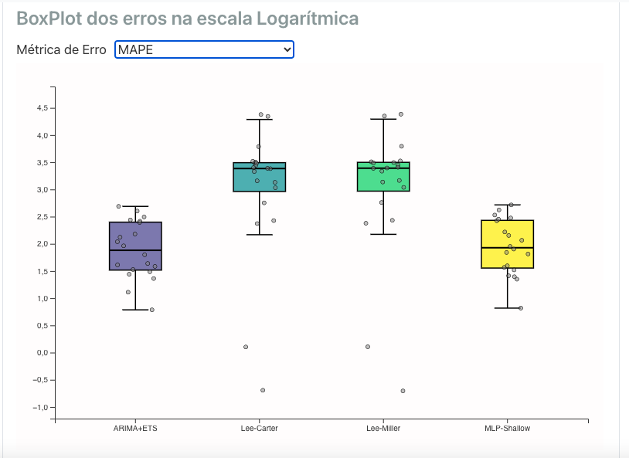

Slide 27
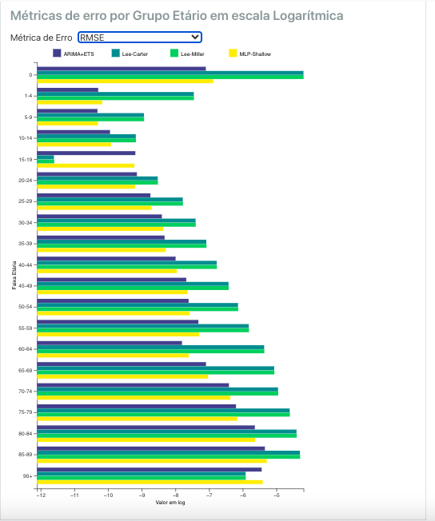

Slide 28
Dashboard Interativo (Streamlit)
Como apresentar os resultados?
Relatório
Dashboard (app.)
Qual o conteúdo?
Apresentação dos resultados do experimento.
Comparação da qualidade das previsões dos modelos.
Visualização de previsões e dos erros.
E o design?
Simples e intuitivo.

Slide 29
Exercícios
1. Alterar parâmetros dos modelos.
2. Testar diferentes países/dados.
3. Comparar resultados.
4. Testar combinações.
5. Competição: menor erro!

Slide 30
Conclusões
Projeção de mortalidade essencial na atuária.
Estatística + ML são complementares.
Combinação melhora previsões.
Prática: treinamento/teste, viés/variância.

Slide 31
Encerramento
Obrigado pela participação!
Contatos do SIGERIP:
sigerip.ufpb@gmail.com
Convite para futuras atividades

